Slide 1

디자인프로젝트 과목 소개
목표
  종합적인 시스템 설계 능력을 지닌 창의적이고 우수한 공학인력 양성
  이론 위주에서 탈피한 산업 현장의 수요를 반영한 교육 프로그램 수행
  현실성 있는 기획 및 설계 능력 배양
  학부 교육을 정리할 수 있는 마무리 과정 제공
진행 방법
  팀원 : 2~4명으로 구성
  설계 주제 : 수강 학생과 지도교수 협의를 통해 선택
  설계 진행 순서
목표 및 기준 설정
합성 및 분석
제작
결과 도출
시험 및 평가

Slide 2
디자인프로젝트 신청
대상
  심화과정(필수) 및 일반과정(선택) 졸업예정자 (2027년 2월 졸업예정)
일정
  1. 신청 : 2026년 4월
  2. 수강 : 2026년 2학기
  3. 졸업 : 2027년 2월
심화과정
필수
디자인프로젝트
- 대학원진학
- 취업
일반과정
선택

Slide 3
디자인프로젝트 지도연구실 배정
각 연구실 상황에 따라 균등하게 지원가능하도록 인원 조정
지도 교수가 수용 여부 결정
배정 후 연구실 변경시 주임교수 및 학과행정실에 알림
설명회
연구실 방문 및 면담
(개별 신청 : 온.오프라인)
지원학생 온라인 신청
(1~3지망 : 중복지원불가)
연구실별 배정인원결정/ 면접(필요시)
배정결과 공지
인원조정

Slide 4
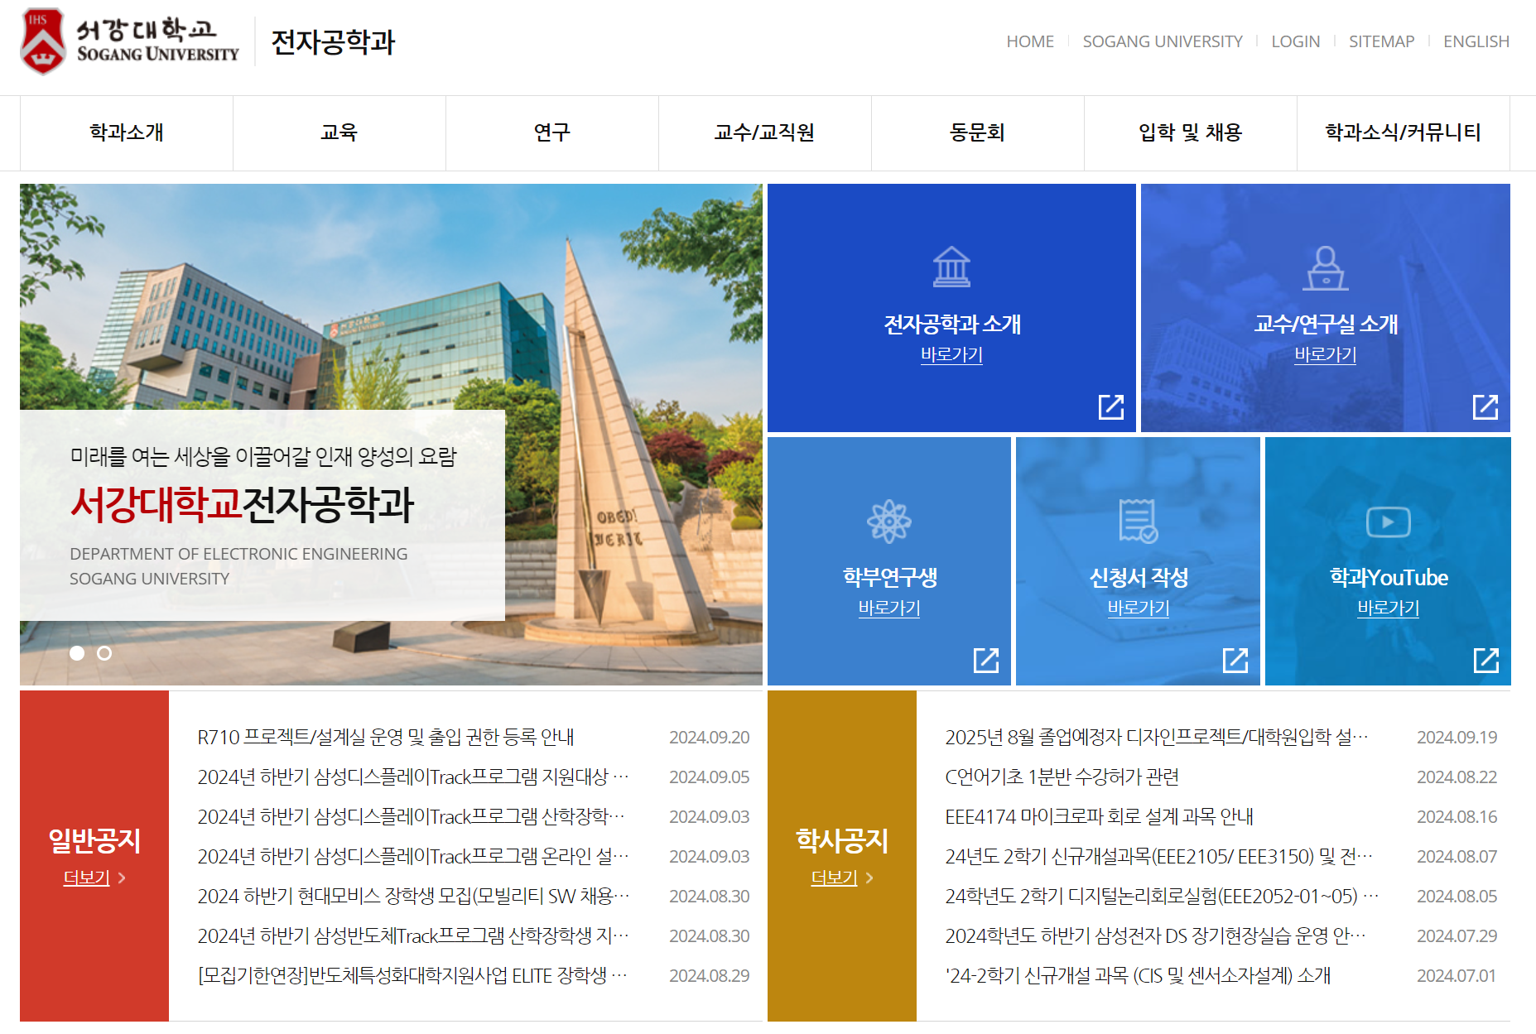
디자인프로젝트 신청 기간 및 방법
신청 기간 : 4월 27일(월) ~ 5월 11일(금)
학과 홈페이지 메인하단 -> ‘신청서 작성’ 퀵메뉴 클릭

Slide 5
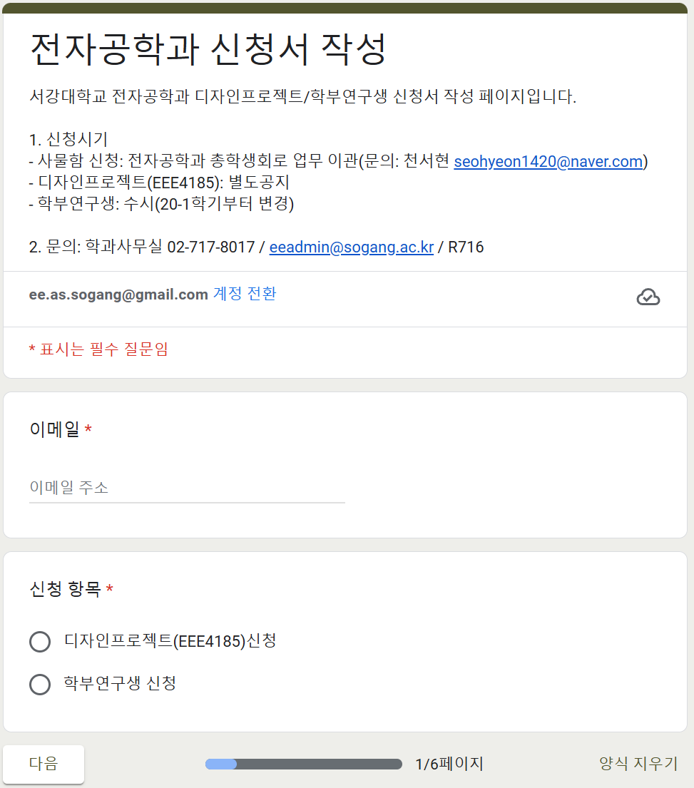
디자인프로젝트 신청 기간 및 방법
신청서 작성페이지 -> ‘디자인프로젝트 신청＇선택
모바일(반응형) 접근가능

Slide 6
디자인프로젝트 신청 기간 및 방법
3지망 모두 다른 교수님으로 선택해 주어야 합니다.
2, 3지망을 1지망과 동일 교수 또는 공란인 경우에 연구실 선택에 불이익이 있을 수 있습니다.
연구실 방문 및 교수 면담은 필수 사항은 아닙니다.
연구실 지원 조정 모임에 불참하는 경우에 배정에 불이익이 있을 수 있으니,
꼭 참석하기 바랍니다.
지망 연구실이 확정된 후 최종 개별 통보되며,
이후 순차적으로 면접을 통해서 지망 연구실이 확정됩니다.

Slide 7
디자인프로젝트 배정 일정
내 용 | 일 시 | 비 고
대학원 설명회 및 배정절차 설명 | 04/9(목) 18:00 | 온라인 및 오프라인 4/21~27 중간고사기간
연구실 설명회 | 04/9(목) 소개 영상 업로드 | 전자공학과 연구실 소개
연구실 방문 및 면담 | 4/27(월) ~ 5/8(금) | 연구실 방문 및 교수님 면담
1차 지원 신청 | 4/27(월) ~ 5/11(월) | 홈페이지에서 신청 (희망연구실 중복신청 불가)
배정 조정 모임 (지원자 신청 조정) | 5/14(목) 18:00 | 필요 시 전원 참석 요청
학과회의 (상황에 따라 이메일 보고) | 5/18(월) 16:30 | 1차 지원 신청 보고
지망 연구실 공지 | 5/19(화)
지원 연구실별 면접 실시 | 5/20(수) ~ 5/27(수)
1차 배정 결과 공지 | 5/29(금) | 이메일로 배정 결과 통보
2차 배정 |  | 1차 미결정자에 대해 진행

Slide 8
문의처
디자인프로젝트 담당 교수
  김영록 교수
  ylkim@sogang.ac.kr
담당 조교
  허준영 석사과정
  wns9294@gmail.com
담당 행정
  박시원
  행정연구원 eeabeek@sogang.ac.kr

